Slide 1
KHOA HỌC DỮ LIỆU
PHÂN TÍCH VÀ DỰ ĐOÁN GIÁ XĂNG
TẠI VIỆT NAM
Theo kỳ điều hành giai đoạn 2020 – 2026
Sinh viên: Nguyễn Tiến Đức (MSSV: K225480106081)
Lớp: 58KTPM GVHD: TS. Nguyễn Văn Huy

Slide 2



CHƯƠNG 1 — GIỚI THIỆU
Tại sao chọn đề tài này?
Giai đoạn 2020–2026 chứng kiến 3 cú sốc lớn liên tiếp của thị trường xăng dầu — bối cảnh dữ liệu hiếm có để vận dụng khoa học dữ liệu.
COVID-19 (2020)
Xung đột Nga–Ukraine (2022)
Chuyển đổi xăng E10 (2025–2026)
Giá dầu WTI giao dịch ở mức ÂM lịch sử lần đầu tiên (20/4/2020).
Giá Brent vượt 130 USD/thùng — mức cao nhất gần một thập kỷ.
Thí điểm chuyển từ RON95 sang xăng sinh học E10 theo Nghị quyết 29/2026/NQ-CP.
2

Slide 3




CHƯƠNG 1 — GIỚI THIỆU
Ý nghĩa thực tiễn của đề tài
Người tiêu dùng cá nhân
Doanh nghiệp vận tải
Hiểu quy luật tần suất/biên độ điều chỉnh để chọn thời điểm đổ xăng hợp lý.
Nhận diện giai đoạn 'ổn định' và 'biến động mạnh' để chủ động lập kế hoạch chi phí nhiên liệu.
Cơ quan quản lý nhà nước
Nghiên cứu & sinh viên khóa sau
Góc nhìn định lượng độc lập đánh giá hiệu quả Quỹ bình ổn giá.
Quy trình đầy đủ có thể tái sử dụng cho các đề tài phân tích dữ liệu hàng hóa khác.
3

Slide 4
CHƯƠNG 1 — GIỚI THIỆU
Mục tiêu: 7 câu hỏi nghiên cứu
5 CÂU HỎI PHÂN TÍCH
2 CÂU HỎI DỰ ĐOÁN
1. Tần suất và biên độ điều chỉnh giá mỗi kỳ điều hành?
2. Tương quan với giá dầu thô thế giới (Brent/WTI)?
3. Tác động của COVID-19 (2020–2021) so với bình thường?
4. Hiệu quả của Quỹ bình ổn giá xăng dầu?
5. Hiệu ứng 'Rocket and Feather' (tăng nhanh – giảm chậm)?
1. Kỳ điều hành tiếp theo sẽ tăng, giảm hay giữ nguyên?
2. Các kỳ điều hành có thể nhóm thành những giai đoạn đặc trưng nào dựa trên biên độ & tần suất?
Mô hình sử dụng:
Random Forest (phân loại) • K-Means (phân cụm)
4

Slide 5




CHƯƠNG 1 — GIỚI THIỆU
Công nghệ và công cụ sử dụng
Python + Pandas
Đọc, làm sạch và xử lý dữ liệu chuỗi thời gian (diff, pct_change, groupby, merge_asof).
Matplotlib & Seaborn
Trực quan hóa: biểu đồ đường, histogram, boxplot, bar chart.
Scikit-learn
Random Forest (phân loại xu hướng) và K-Means (phân nhóm giai đoạn).
Jupyter Notebook
Môi trường thực thi, trình bày mã nguồn và kết quả đồng thời.
5

Slide 6
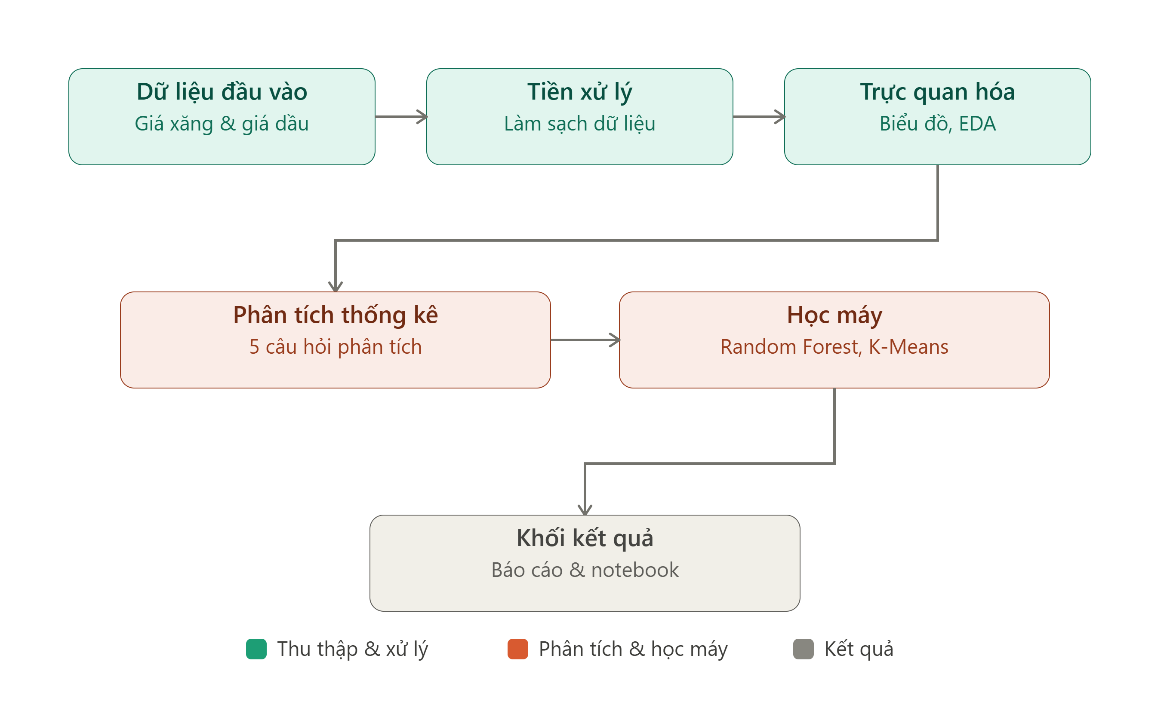
CHƯƠNG 3 — THIẾT KẾ HỆ THỐNG
Kiến trúc hệ thống phân tích
6

Slide 7



CHƯƠNG 3 — THIẾT KẾ HỆ THỐNG
Thu thập dữ liệu: 3 lần điều chỉnh hướng tiếp cận
Lần 1: Cào tự động webgia.com
Lần 2: Khảo sát nguồn thay thế
Quyết định cuối: 62 mốc tiêu biểu
Script Python (requests + BeautifulSoup) cào theo tháng 2020–2026.
moit.gov.vn (không có danh mục), VietnamPlus (phân trang JS).
Chọn mốc giá gắn với bối cảnh kinh tế quan trọng, trải đều 2020–2026.
Chỉ có dữ liệu đến 06/2020
Không nguồn nào đầy đủ
Khả thi & đủ ý nghĩa
7

Slide 8
CHƯƠNG 4 — THỰC NGHIỆM
Tổng quan dữ liệu (EDA)
62 mốc giá tiêu biểu • 13/01/2020 → 14/05/2026 • Không có giá trị thiếu (NaN)
Chỉ số | RON95 | E5 RON92 | Dầu Diesel
Trung bình (đ/lít) | 22.526 | 21.493 | 21.551
Độ lệch chuẩn | 4.241 | 4.032 | 6.483
Thấp nhất | 13.310 | 12.710 | 11.100
Cao nhất | 32.870 | 31.300 | 43.500
Nhận xét:
Dầu Diesel có độ lệch chuẩn cao nhất — chịu ảnh hưởng mạnh hơn từ các cú sốc cung ứng/vận tải toàn cầu (đặc biệt giai đoạn xung đột Nga–Ukraine).
8

Slide 9
CHƯƠNG 4 — THỰC NGHIỆM
Diễn biến giá xăng Việt Nam (2020–2026)
9

Slide 10
CÂU HỎI PHÂN TÍCH 1/5
Tần suất và biên độ điều chỉnh giá
37,9 ngày
±8,15%
+24,44%
-21,53%
Tần suất TB giữa các lần điều chỉnh
Độ lệch chuẩn biên độ thay đổi
Mức tăng mạnh nhất
Mức giảm sâu nhất
10

Slide 11
CÂU HỎI PHÂN TÍCH 2/5
Tương quan với giá dầu thô thế giới
Hai điểm cực trị của giá xăng trong nước trùng khớp với hai sự kiện cực trị của giá dầu thế giới đã biết đến rộng rãi:
17/04/2020
Giữa năm 2022
13.310 đ/lít
32.870 đ/lít
Giá RON95 thấp nhất toàn bộ dữ liệu
Giá RON95 cao nhất toàn bộ dữ liệu
↳ Trùng thời điểm WTI thế giới giao dịch ở mức ÂM lịch sử
↳ Trùng giai đoạn Brent thế giới vượt 130 USD/thùng
⚠ Hệ số tương quan Pearson định lượng chưa tính được trong lần thực nghiệm này (thiếu file giá dầu thế giới cùng thư mục).
11

Slide 12
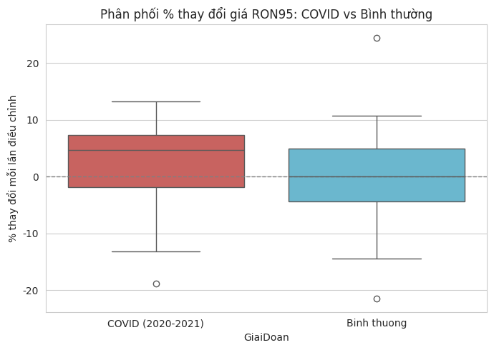
CÂU HỎI PHÂN TÍCH 3/5
Tác động của COVID-19 (2020–2021)
Tách riêng 2 năm — phát hiện bất ngờ:
12,28%
4,61%
Độ lệch chuẩn 2020 (cao nhất 7 năm)
Độ lệch chuẩn 2021 (thấp hơn cả bình thường)
Số liệu gộp 2 năm (9,17%) đã che lấp sự khác biệt: 2020 là năm 'sốc' thực sự (hình chữ V), còn 2021 là năm phục hồi ổn định.
12

Slide 13
CÂU HỎI PHÂN TÍCH 4/5
Hiệu quả của Quỹ bình ổn giá xăng dầu
Nhận định:
2020 & 2026 biến động cao nhất — đúng vào cú sốc y tế toàn cầu và chuyển đổi cấu trúc sản phẩm (E10), vượt khả năng kiểm soát thuần túy bằng giá.
2025 ổn định nhất (3,59%) — Quỹ phát huy tác dụng tốt trong điều kiện thị trường bình thường.
13

Slide 14
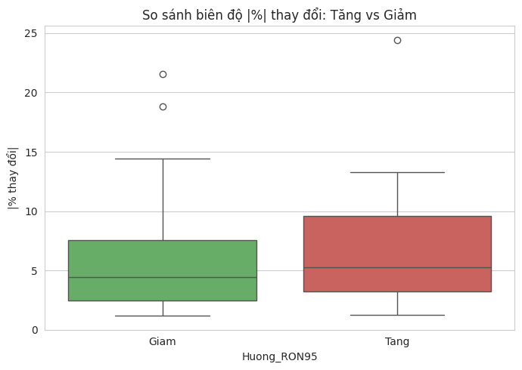
CÂU HỎI PHÂN TÍCH 5/5
Hiệu ứng “Rocket and Feather”
0,395
0,348
%/ngày — Tốc độ TĂNG giá
%/ngày — Tốc độ GIẢM giá
Tốc độ tăng giá nhanh hơn tốc độ giảm giá khoảng 13,5%
Kết quả ủng hộ một phần giả thuyết “tăng nhanh – giảm chậm”, dù mức chênh lệch khiêm tốn hơn thị trường tự do hoàn toàn — có thể do cơ chế điều hành theo kỳ cố định và vai trò của Quỹ bình ổn.
14

Slide 15
CÂU HỎI DỰ ĐOÁN 1/2
Dự đoán xu hướng kỳ điều hành tiếp theo
0,47
50/50
Accuracy
Xác suất Tăng/Giảm
Dự đoán kỳ tới: GIẢM
Độ tin cậy thấp — gần tương đương tung đồng xu, do cỡ mẫu nhỏ (~60 quan sát) và thiếu biến vĩ mô.
15

Slide 16
CÂU HỎI DỰ ĐOÁN 2/2
Phân nhóm các giai đoạn đặc trưng
3,64%
13,22%
Biên độ TB — nhóm Ổn định (70,5%)
Biên độ TB — nhóm Biến động (27,9%)
Silhouette score tốt nhất: 0,507 (k=3)
Mô hình tự động phát hiện 2 nhóm có ý nghĩa kinh tế rõ ràng, không cần gán nhãn thủ công. Biên độ nhóm 'biến động mạnh' gấp 3,6 lần nhóm 'ổn định'.
16

Slide 17
CHƯƠNG 4 — KẾT LUẬN
Tổng kết các phát hiện chính
1
Biên độ dao động rất rộng: từ -21,53% đến +24,44% mỗi lần điều chỉnh.
2
2 điểm cực trị giá xăng trùng khớp 2 sự kiện cực trị giá dầu thế giới.
3
2020 và 2021 có đặc tính biến động hoàn toàn khác nhau dù cùng 'giai đoạn COVID'.
4
Quỹ bình ổn hiệu quả với cú sốc thông thường, hạn chế với cú sốc cấu trúc.
5
Có dấu hiệu ủng hộ hiệu ứng Rocket and Feather (tăng nhanh hơn giảm ~13,5%).
6
Mô hình dự đoán xu hướng kỳ tới chưa đủ tin cậy (accuracy 0,47).
7
Mô hình phân nhóm K-Means hoạt động tốt (silhouette 0,507).
17

Slide 18

KẾT LUẬN
Đề tài hoàn thành đầy đủ quy trình Khoa học Dữ liệu: thu thập → xử lý → phân tích → học máy → kết luận.
Trả lời được 5/5 câu hỏi phân tích và 2/2 câu hỏi dự đoán, với số liệu thật trích xuất từ notebook.
Hạn chế chính: dữ liệu là các mốc tiêu biểu, cỡ mẫu nhỏ ảnh hưởng độ tin cậy mô hình dự đoán.
Hướng phát triển: bổ sung dữ liệu giá dầu thế giới, mở rộng cỡ mẫu, thêm biến vĩ mô (tỷ giá, Quỹ bình ổn).
Cảm ơn TS. Nguyễn Văn Huy đã hướng dẫn!
Nguyễn Tiến Đức — K225480106081 — Lớp 58KTPM

